Slide 1
Digi Škola Občianska náuka Právo ako systém
2020-1-SK01-KA226-SCH-094350

Slide 2
Predmet: Občianska náuka
Špecifikácia: Spoločenskovedný seminár
Vek študentov: 17-19
Vyučovacia hodina: 45 minút
2020-1-SK01-KA226-SCH-094350

Slide 3
OBSAH
01
Právo
02
Právna norma
03
Právny predpis
04
Systém práva
05
Vzdelávacie materiály
2020-1-SK01-KA226-SCH-094350

Slide 4
Právo
1
2020-1-SK01-KA226-SCH-094350

Slide 5
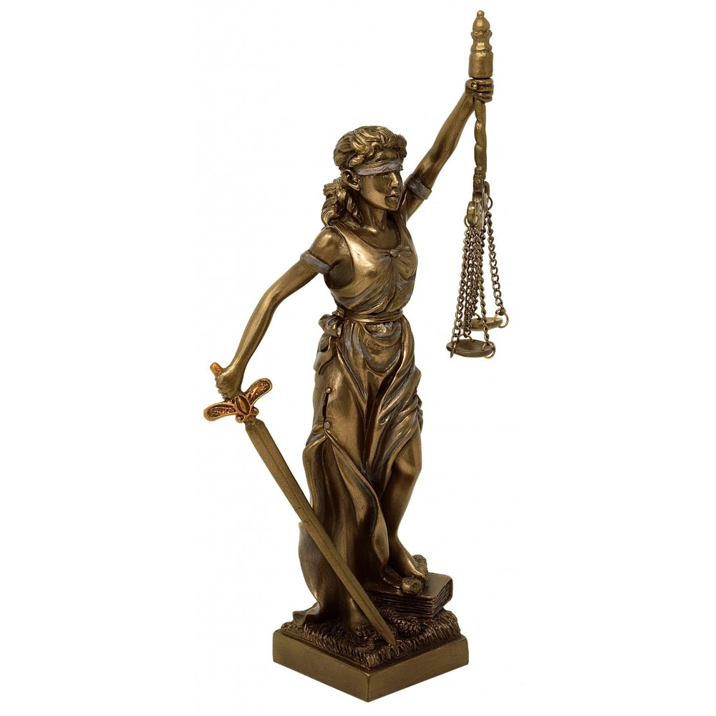
Symbol práva – Justícia – rímska bohyňa spravodlivosti.
Právo – súhrn právnych noriem platných v určitom štáte.
Znaky práva:
Monizmus
Štátne donútenie
Štátom stanovená forma
2020-1-SK01-KA226-SCH-094350
https://www.pravoshop.sk/wp-content/uploads/2020/03/malaStvorecPodstavec2.jpg

Slide 6
Právna norma
2
2020-1-SK01-KA226-SCH-094350

Slide 7
Právna norma – základná jednotka práva.
Znaky právnej normy:
Záväznosť
Všeobecnosť
Efektívnosť
Normatívnosť
Štátne donútenie
2020-1-SK01-KA226-SCH-094350

Slide 8
Druhy právnych noriem:
Normatívne
Individuálne
Konštitutívne
Deklaratórne
Platnosť právnej normy
Účinnosť právnej normy
2020-1-SK01-KA226-SCH-094350
https://www.do24hodin.sk/wp-content/uploads/2015/09/paragraf-pod-lupou.jpg

Slide 9
Právny predpis
3
2020-1-SK01-KA226-SCH-094350

Slide 10
Právny predpis – súbor platných právnych noriem v štáte.
Hierarchia právnych predpisov:
Zákony a zákonné opatrenia
Vládne nariadenia
Vyhlášky ministerstiev a výnosy
Všeobecne záväzné nariadenia
Ústava a ústavné zákony
2020-1-SK01-KA226-SCH-094350

Slide 11
Systém práva
4
2020-1-SK01-KA226-SCH-094350

Slide 12
Systém práva – tvoria ho platné právne normy, ktoré vytvárajú jednotlivé odvetvia práva.
Právo
Medzinárodné právo
Vnútroštátne právo
Verejné právo
Súkromné právo
2020-1-SK01-KA226-SCH-094350

Slide 13
Vzdelávacie materiály
5
2020-1-SK01-KA226-SCH-094350

Slide 14
Vzdelávacie materiály
1. Symbol práva
2. Právna norma I.
3. Právna norma II.
4. Právny predpis
5. Systém práva
6. Právo ako systém - opakovanie
7. Právo ako systém - poznámky
https://encrypted-tbn0.gstatic.com/images?q=tbn:ANd9GcR5xfr_RR_OQr3yiZrrPFVd9Zri_nor1GcX2IEHBn8hiU11n0zi4ZYJE9tlYsFbTARY0_Q&usqp=CAU
2020-1-SK01-KA226-SCH-094350

Slide 15
Zdroje:
Bojnák, Š.: Občianska náuka pre stredné školy I. časť. Bratislava: Orbis Pictus Istropolitána, 2018. ISBN 978-80-8120-671-9.
Ďurajková, D. a kol.: Občianska náuka pre 3. ročník gymnázia. Bratislava: SPN, 2011. ISBN 978-80-10-02052-2.
Vávrová Martinská, A.: Maturita z občianskej náuky. Bratislava: Ikar, 2016. ISBN 978-80-55-15000-0.
https://oskole.detiamy.sk/clanok/pravny-system
2020-1-SK01-KA226-SCH-094350

Slide 16
EN The European Commission's support for the production of this publication does not constitute an endorsement of the contents, which reflect the views only of the authors, and the Commission cannot be held responsible for any use which may be made of the information contained therein.
SK Podpora Európskej komisie na výrobu tejto publikácie nepredstavuje súhlas s obsahom, ktorý odráža len názory autorov, a Komisia nemôže byť zodpovedná za prípadné použitie informácií, ktoré sú v nej obsiahnuté.
2020-1-SK01-KA226-SCH-094350

